Slide 1




مَــــسَــــارِن
مع مَسَارِن......دربك ٱمن
هاكاثون عسير تبتكر

Slide 2

3
2
1
التقنيات
المستخدمة
الحل المبتكر
المشكلة
6
5
4
محاور
العرض
النموذج الأولي
آلية العمل
خطة العمل
9
8
7
الأثر المتوقع
نموذج العمل
التجاري
لماذا مَسَارِن
10
فريق مَسَارِن

Slide 3


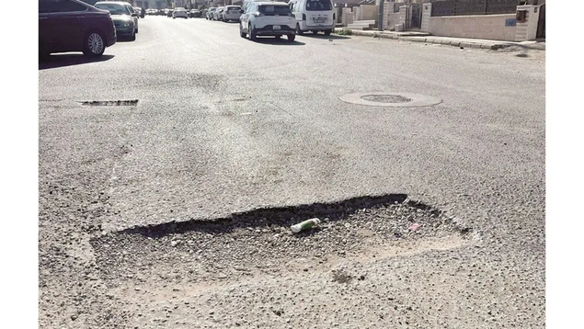
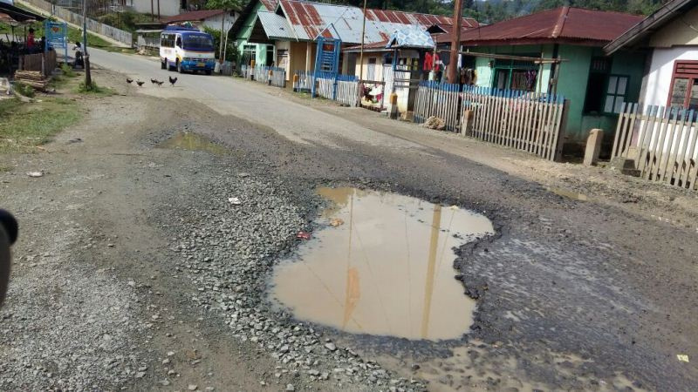
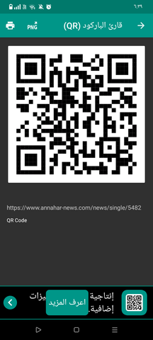
المشكلة
تصدعات، هبوط، وتآكل سطحي، ناتج عن مشاكل داخلية في البنية التحتية لم تُكتشف مبكرًا ،وقد سجل في عسير أكثر من 2800 حادث مروري في مايو 2024 فقط، كل هذه الأرقام تعكس حجم الضغط وسرعة تدهور شبكة الطرق و تؤكد غياب منظومة للرصد الإستباقي…
الارقام
لغة
الحقائق
167,539 بلاغًا حول التشوه البصري لدى أمانة منطقة
عسير حتى 2025
مساحة جديدة من التشققات وصلت إلى 46,452 م² في مارس 2022
خلال 5 أيام فقط تم رصد 500 تشوه بصري في عسير في ديسمبر 2023
167,539 بلاغًا حول التشوه البصري لدى أمانة منطقة عسير حتى 2025
المصدر

Slide 4
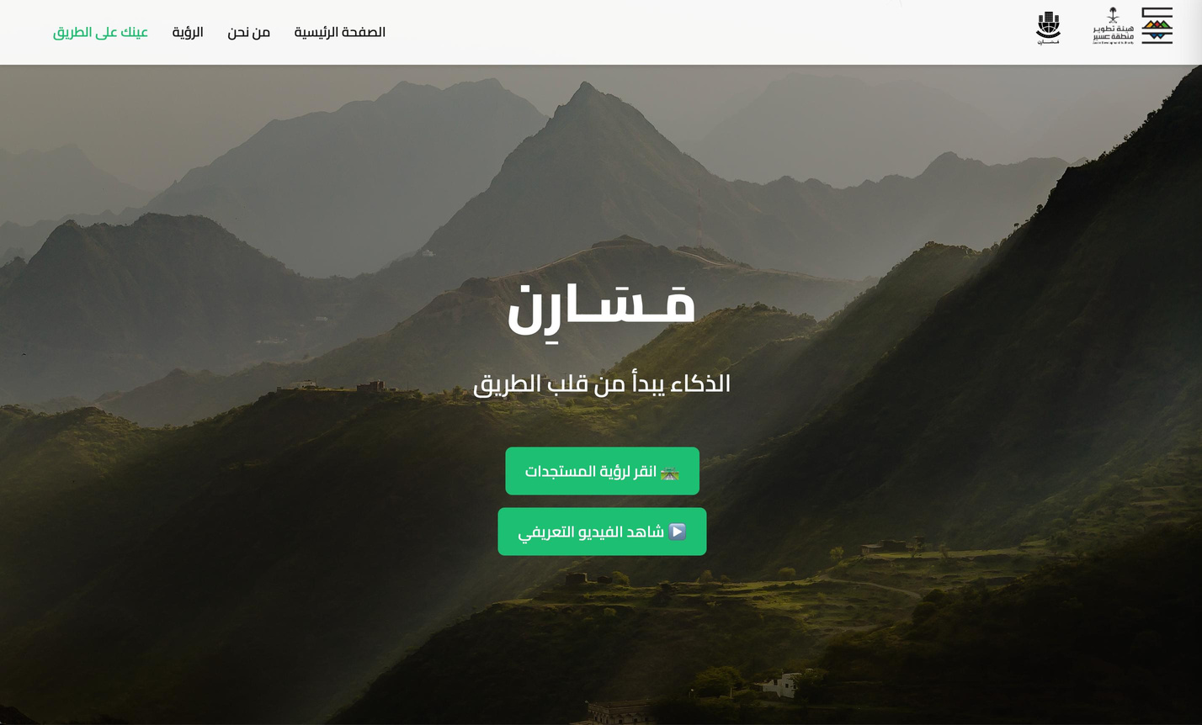
مَـــسَـــارِن
الحل المبتكر
"مَسَارِن" هو أول نظام وطني ذكي يُزرع داخل الطرق لرصد حالتها من الداخل لحظيًا، باستخدام ألياف بصرية وذكاء اصطناعي تنبؤي يرصد الاهتزاز، والضغط، ويُصدر تنبيهات مبكرة قبل حدوث أي تلف ،يبدأ من عسير لتوافقه مع تضاريسها الجبلية وطبيعتها القاسية...

Slide 5




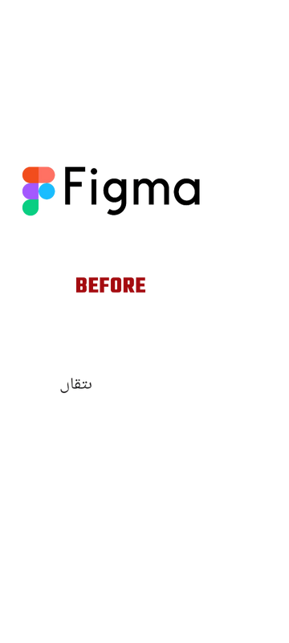



التقنيات المستخدمة
Flask
ألياف بصرية ذكية
(Fiber Optic Sensors)
ﻟﺒﻨﺎء اﻟﻮاﺟﻬﺔ اﻟﺨﻠﻔﻴﺔ، ﺣﻴﺚ
ﻳُﺴﺘﺨﺪم ﻟﻤﻌﺎﻟﺠﺔ اﻟﺒﻴﺎﻧﺎت، ﺗﺸﻐﻴﻞ
اﻟﺬﻛﺎء اﻻﺻﻄﻨﺎﻋﻲ، ورﺑﻂ واﺟﻬﺔ
اﻟﻤﺴﺘﺨﺪم ﺑﻘﺎﻋﺪة اﻟﺒﻴﺎﻧﺎت.
تُزرع داخل الطريق لرصد التغيرات الدقيقة مثل الاهتزاز، الضغط، والحرارة، وترسل البيانات فورًا للنظام.
لوحة تحكم مرئية
(Smart Dashboard)
ذكاء اصطناعي تنبؤي
(Predictive AI)
أداة تصميم الواجهة البصرية للنموذج الأولي، تساعد في توصيل الفكرة للجهات التحكيمية بشكل احترافي وبسيط.
يحلّل بيانات الحساسات ويتعلم منها ليتنبأ بمواقع الخطر قبل حدوث التشققات أو الانهيارات.
python
IOT
تُستخدم لتطوير نماذج الذكاء الاصطناعي، تحليل البيانات الحسية، وبناء الواجهة الخلفية للنظام.
يربط المجسات والمنصة بشكل لحظي، ويرسل التنبيهات مباشرة إلى الجهات المختصة فور اكتشاف أي مؤشر خطر.

Slide 6
خطة العمل
المرحلة الخامسة
المرحلة الرابعة
المرحلة الثالثة
المرحلة الثانية
المرحلة الاولى
الأسبوع 5 – التوثيق والعرض
الأسبوع 4 – الاختبار والتحسين
الأسبوع 3 – بناء
النموذج الأولي
الأسبوع 2 – تصميم النظام
الأسبوع 1 – الدراسة والتحليل
تجهيز العرض التقديمي والتقني
تطوير نموذج بصري تفاعلي باستخدام Figma
عرض بيانات حسية (اهتزاز، حرارة، ضغط) على الخريطة
تصميم هيكل النظام الذكي وخريطة المجسات
تحليل تحديات الطرق في منطقة عسير.
جمع البيانات المناخية والجغرافية المرتبطة بالبنية التحتية.
استعراض النموذج مع مختصين
جمع البيانات المناخية والجغرافية المرتبطة بالبنية التحتية.
إعداد التقرير النهائي ومخرجات القيمة
تعديل النسخة النهائية بناءً على الملاحظات

Slide 7
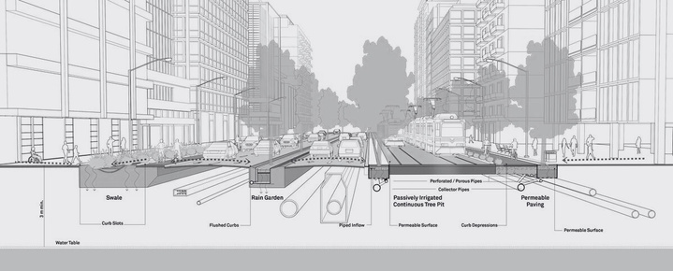
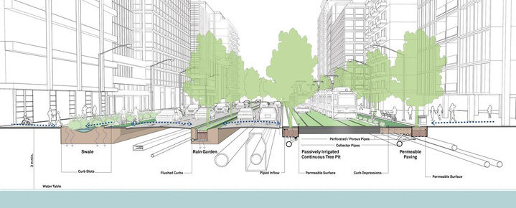
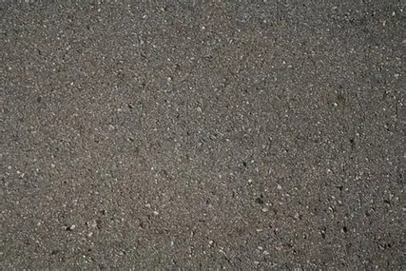
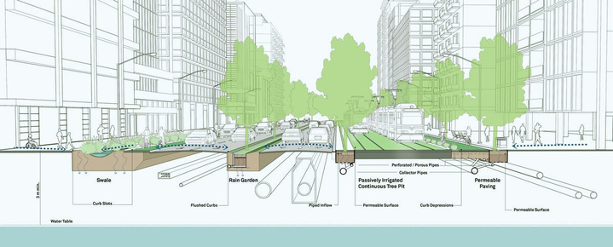
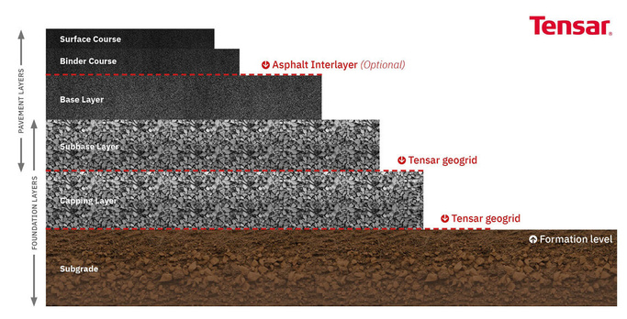

آلية العمل
الصرف الصحي والكهرباء
طبقات الشارع
الشارع الرئيسي العام
تحليل فوري عبر الذكاء الاصطناعي: منصة "مَسَارِن" تحلل البيانات وتتنبأ بالخطر قبل وقوعه.
زرع الألياف الذكية: تركيب ألياف FBG تحت طبقة الإسفلت مباشرة، تقيس أي خلل في الضغط، الحرارة، أو الاهتزاز.
DASHBOARD تفاعلي للمراقبة: تظهر حالة الطريق على خريطة بالألوان (أخضر/أصفر/أحمر) مع تنبيهات تلقائية.
رصد التغيرات ميدانيًا: تلتقط الألياف التغيرات الدقيقة في البنية تحت السطح قبل ظهور التشققات.
جاهز للتبني الفوري: النظام قابل للتركيب على أي طريق، ويوفر تقارير دورية للجهات المختصة.
إرسال البيانات لحظيًا: حساسات متصلة بوحدة IOT تبث الإشارات عبر الشبكة إلى النظام المركزي.
شبكة الألياف البصرية

Slide 8

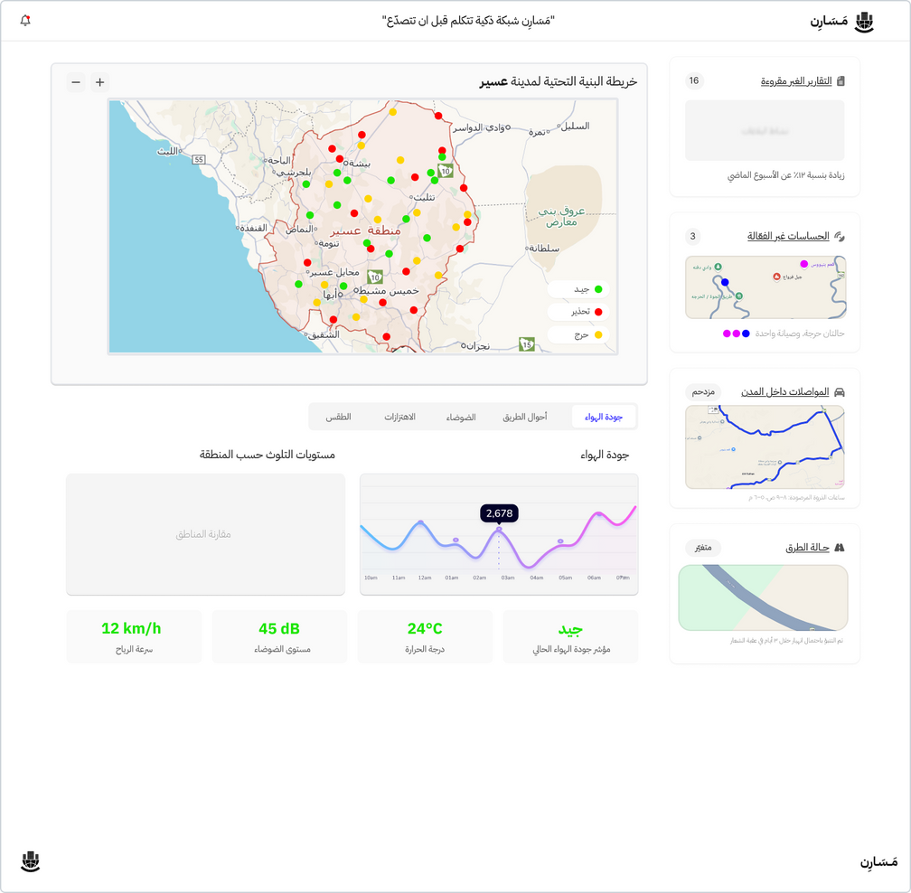

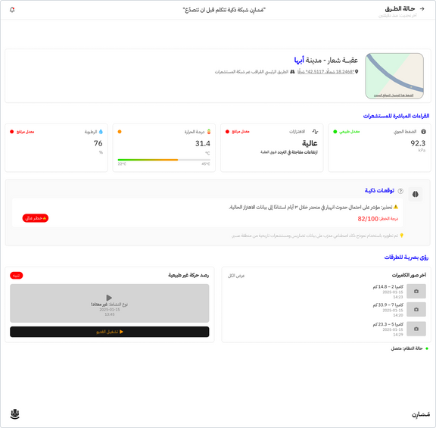


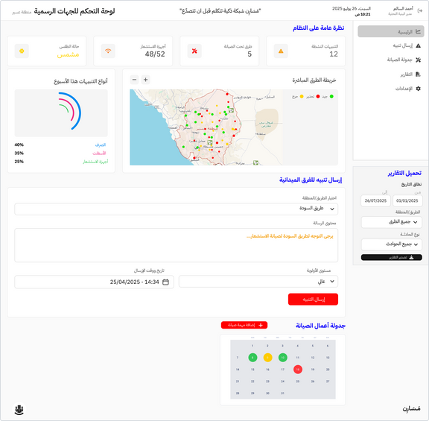
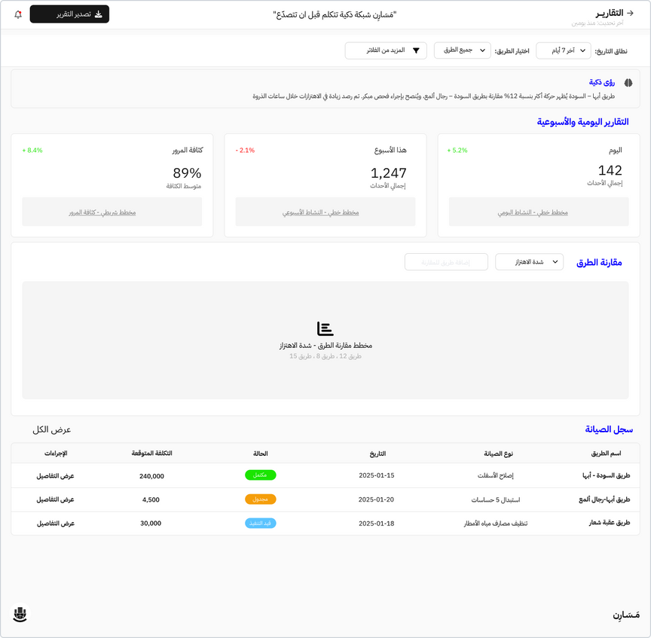


النموذج الأولي
هنا مَــسَـارِن حيث يبدأ الذكاء….من قلب الطريق
لرؤية النموذج الأولــي
https://aser.ddpdyz20iath7.amplifyapp.com
رابــط الموقع الإلكتروني لمســارن

Slide 9
لماذا مَسَارِن ؟
يُدار بذكاء اصطناعي سعودي، قابل للتوسع والدمج مع مشاريع البنية المستقبلية.
تحسين تصنيف جودة شبكة الطرق
رصد استباقي للحالة البنيوية للطريق
يُقلل من الأعطال المفاجئة ويُحقق وفراً مالياً مستداماً.
يساهم في رفع جودة البنية التحتية خلال السنة الأولى من التطبيق.
يُراقب الطريق لحظيًا ويتنبأ بمواطن الخلل قبل حدوثها.
نظام ذكي
محلّي الصنع
خفض تكاليف الصيانة الطارئة بنسبة 40٪

Slide 10

نموذج العمل التجاري
شرائح العملاء
الموارد الرئيسية
القيمة المقترحة
الـــــــحـــــــل
المـشكلــة
- البلديات
- وزارة النقل
- مقاولو الطرق والصيانة
- مشروعات البنية التحتية الكبرى
- البنية التحتية للألياف البصرية
- الذكاء الاصطناعي والتحليل
- واجهة المستخدم
- مهندسو بيانات وصيانة الطرق
- صيانة استباقية تقلل الحوادث وتكلفة الصيانة
- أول نظام ذكي محلي يتابع حالة الطريق من الداخل
- تقارير فورية تنبه الجهات قبل فوات الأوان
مَسَارِن" هو أول نظام ذكي وطني يُدمج داخل الطرق لرصد حالتها من الداخل لحظيًا باستخدام ألياف بصرية وذكاء اصطناعي.
يتنبأ بالمشاكل قبل ظهورها، ويُصدر تنبيهات فورية للجهات المختصة، ما يساهم في تقليل التكاليف، وزيادة الأمان، ورفع جودة البنية التحتية
تشققات، هبوط، وتشوهات في الطرق تُكتشف متأخرًا بعد ما تتحول لحوادث أو صيانة مكلفة.
غياب نظام تنبؤي يجعل الجهات تتعامل بردّ فعل، لا استباق.
التكاليف
القـــنـــوات
الانشطة الرئيسية
- تكلفة نشر الألياف والمجسات
- تشغيل وتحليل البيانات
- تطوير واجهة النظام والصيانة
- دعم فني وتشغيل سحابي
- منصة إلكترونية Dashboard
- تطبيق جوال إشعارات
- تقارير عبر البريد والأنظمة الحكومية
- مراقبة بيانات الطرق
- تحليل البيانات وإصدار تنبيهات
- دعم الجهات ومتابعة الأداء
- تطوير النظام وتحسين الدقة
الإيــــــــــــرادات
٢- تقارير تحليلية إضافية (5,000 /تقرير × 30 تقرير):
150,000 سنويًا
٤ - بيع مَسَارِن كباقة كاملة للمقاولين (50,000 × 5):
250,000 إضافية
١ - اشتراك سنوي لبلدية واحدة: 100,000
يشمل التركيب، التحليل، والتحديثات السنوية.
٣ - عقد مع 10 بلديات خلال أول سنة:
100,000 × 10 = 1,000,000

Slide 11





الأثر المتوقع
رفع كفاءة فرق الصيانة الحكومية:
• تقليل الجولات اليدوية لمراقبة الطرق بنسبة 60%، وتحويلها لمهام استباقية موجهة بناءً على إنذارات النظام.
تحسين السلامة المرورية وتقليل الحوادث:
• توقع انخفاض الحوادث الناتجة عن انهيارات الطرق أو الهبوط المفاجئ بنسبة 15% – 20%.
• حماية الأرواح والممتلكات في القرى الجبلية النائية.
إطالة عمر الطرق والبنية التحتية:
• إطالة العمر الافتراضي للطرق الجبلية بنسبة 20% – 25% بفضل التدخل المبكر ومعالجة التهالك قبل تفاقمه.
تقليل تكاليف الصيانة بنسبة ملحوظة:
• الانتقال من الصيانة الطارئة إلى الصيانة الاستباقية يقلل 30% – 40% من تكاليف الصيانة السنوية .
رصد أي تغيّر خطير في الطرق في غضون ثوانٍ:
بدل انتظار البلاغات البشرية تقديرًا تقليل زمن الاستجابة من أيام إلى أقل من 24 ساعة).

Slide 12
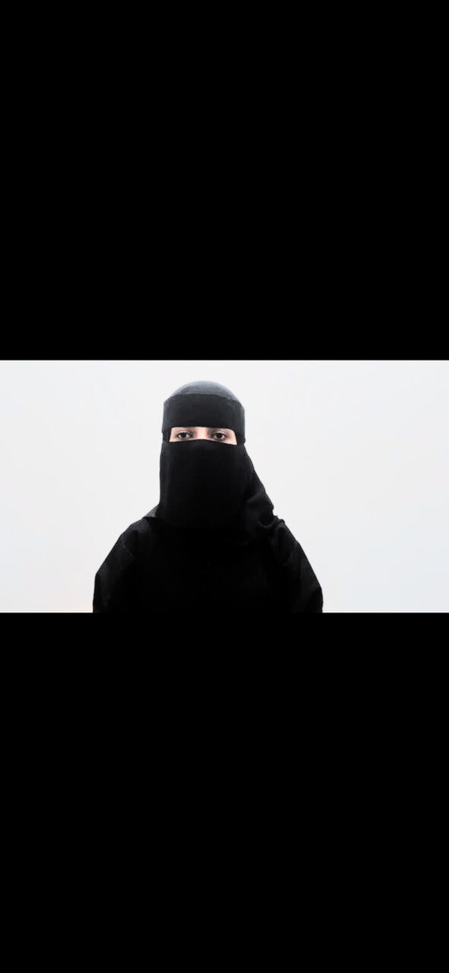
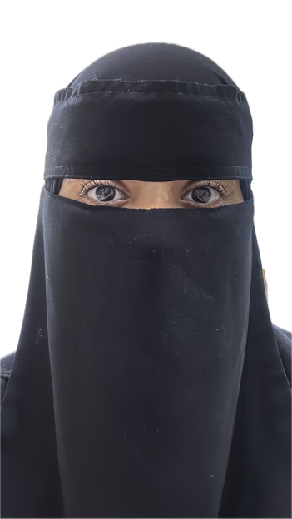
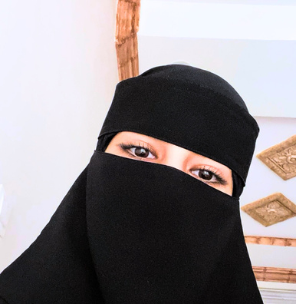
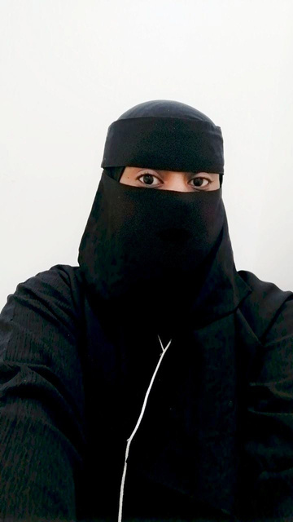
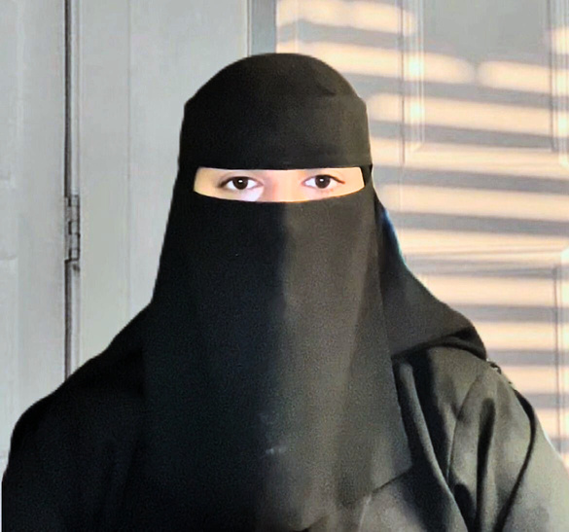
فريق مَسَارِن
انوار العلياني
جمانة الدريهم
فاطمة الكعبي
مشاعل آل البيد
أروى الطيب
نظم المعلومات
جامعة الملك خالد
علوم الحاسب
جامعة الأمير سطام بن عبدالعزيز
نظم المعلومات
جامعة الملك خالد
فيزياء
جامعة الملك خالد
العمارة والتخطيط
جامعة الملك خالد
شغوفة بتعلم كل ما هو جديد وتطوير ذاتي باستمرار، اطمح لاكتساب كل ما يطورني ويثري معرفتي في مختلف المجالات.
أسعى لصناعة أفكار مميزة تُحدث فرقاً حقيقياً، وأؤمن بأن التعاون وروح الفريق هما سر النجاح والتأثير الإيجابي.
شغوفة بابتكار حلول تخدم المجتمع وتربط بين التقنية والهوية المحلية، اؤمن أن الإبداع يبدأ من فهم الناس واحتياجاتهم، ولهذا اركز في مشاريعي على خلق تجارب تحسن جودة الحياة وتعزز الساحة المستدامة، أشارك في هاكاثون “عسير تبتكر”برؤية طموحة لإبراز جمال منطقتنا.
مهتمة بتجربة وتصميم المستخدم (UI/UX) أتمتع بمهارات تحليل المشكلات وتحويل التحديات إلى حلول إبداعية قائمة على منهجية التصميم المتمركز حول المستخدم.
أجيد استخدام أدوات التصميم الحديثة مثل Figma ولدي شغف بابتكار تجارب رقمية متكاملة تعزز التفاعل.
مهتمة بالبحث الاكاديمي وعضو استشاري بكلية العلوم بجامعة الملك خالد، عضو المركز العربي للثقافة والإعلام لإدارة المحتوى الإعلامي، حاصلة على شهادات في السلامة المهنية والتعامل مع المواد الخطرة ومعدات الوقاية.
طالبة بالسنة الثانية بتخصص نظم المعلومات، شغوفة بالتعلم المستمر وتطوير المهارات، أسعى لتطوير حلول مبتكرة تحدث تاثيراً حقيقياً.
اؤمن بأهمية العمل الجماعي واتطلع دائماً لتطبيق المعرفة في مشاريع عملية.

Slide 13

شكرًا لكم

